Slide 1
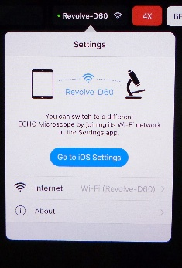
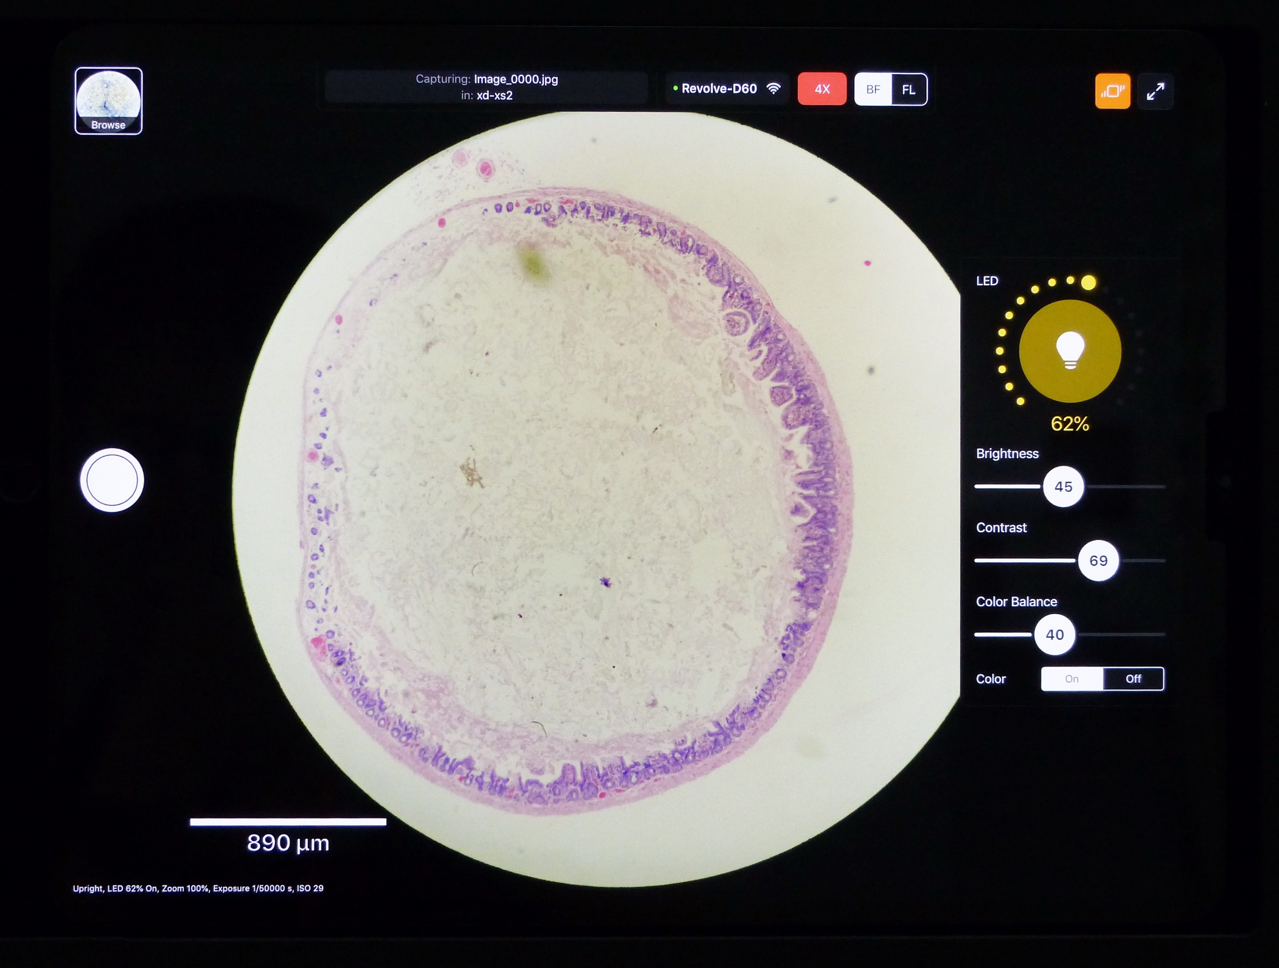
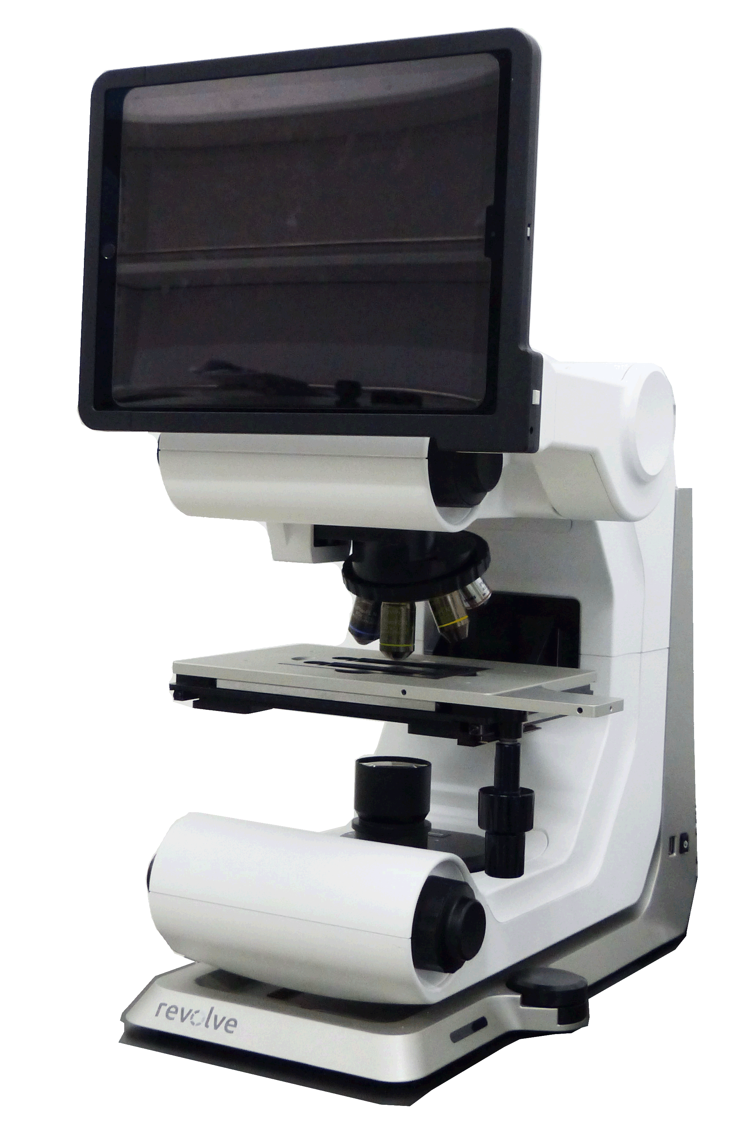
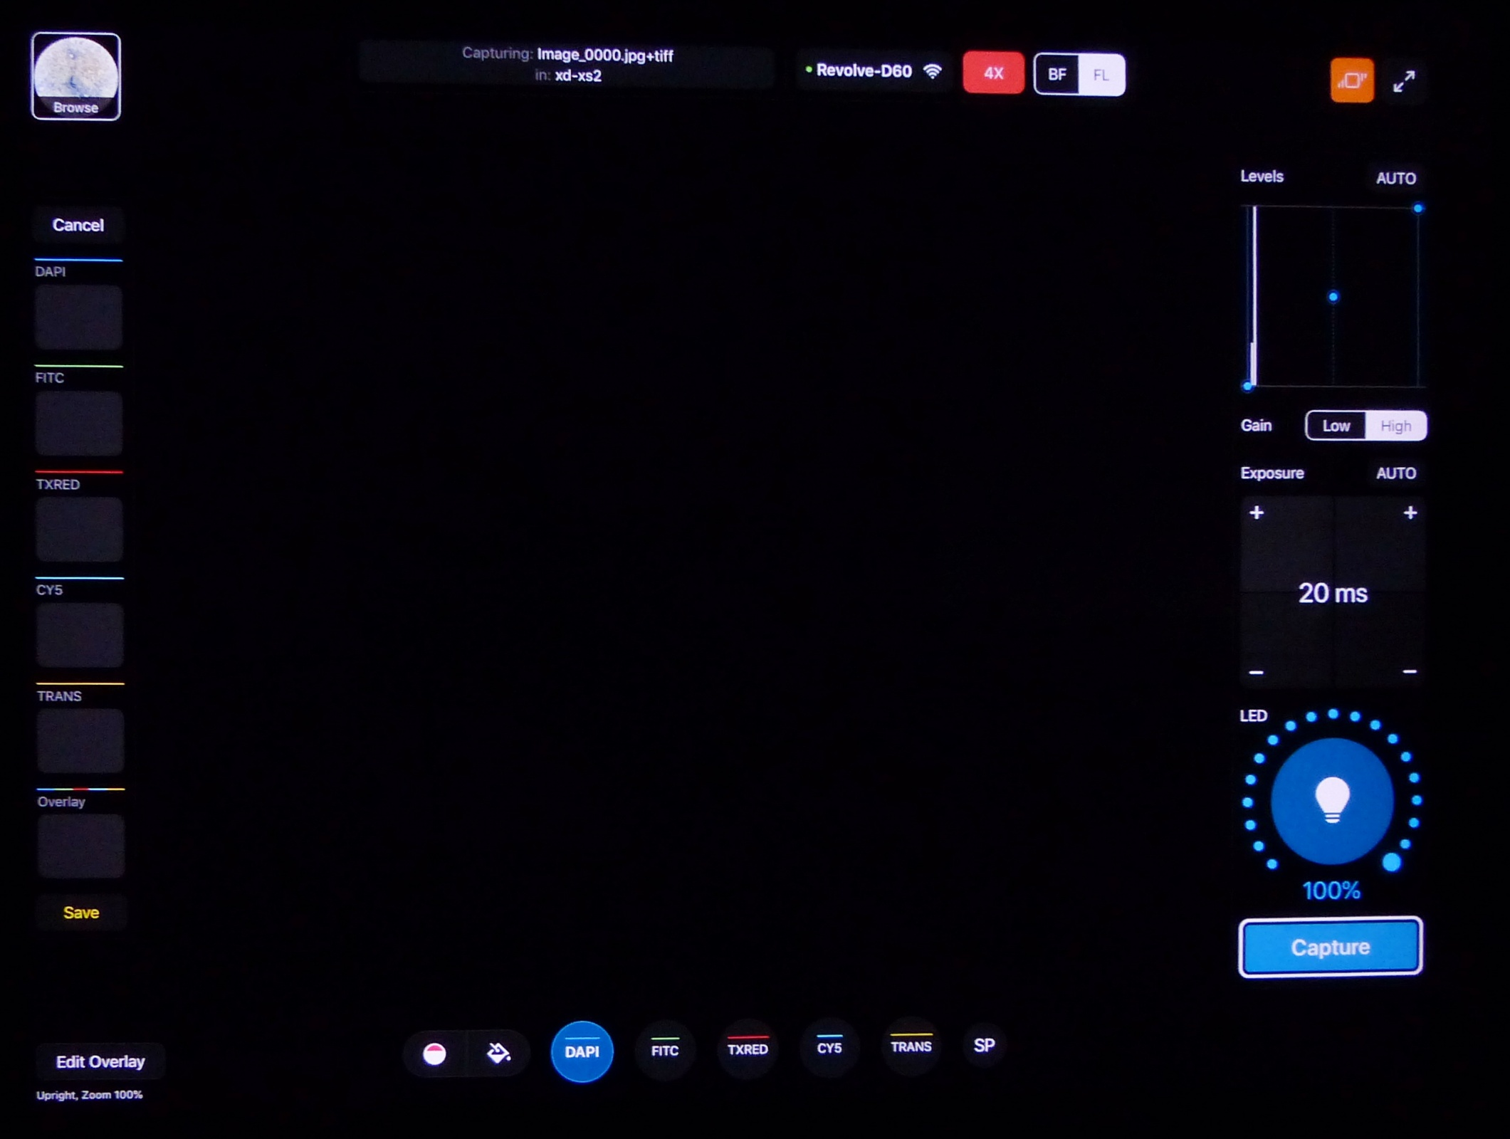


ECHO REVOLVE 正倒置
一体式荧光显微镜
相册和文件命名
3
BF：明场
FL：荧光
防抖开关
本显微镜无目镜，通过pad 显示观察的样片
浏览保存拍摄的照片
8
11
物镜倍数和标尺选择
光源亮度
7
5
6
标尺随物镜倍数变动
11
浏览保存拍摄的照片
相册和文件命名
明场模式
4
载物台手柄
8
调焦旋钮
图层面板关
成像直方图方便确定曝光
1
9
显示每个荧光通道图层
10
5
+ -调整曝光时间
保存合成后的结果
7
图层面板开
荧光模式
各种波长的荧光选择按钮
荧光模式拍摄按钮在此处！！
2
12
6.双击或拖动控制条调节图像曝光参数
1.打开显微镜镜体右侧电源开关
7.点击拍摄按钮，拍摄照片
2.点击桌面ECHO Pro 打开App
8.选择荧光模式时，App界面发生切换
3.在此处确认PAD已通过无线网连接到了显微镜机身(RevolveD60）
9. 参考直方图，使用曝光控制区域+
- 按钮调整曝光时间。
10.在图层控制区域可进行多荧光通道的拍摄合成。若只需要拍一个通道时，可点击Cancel将其关闭
4.在载物台上放置样片，旋转物镜转盘选择所需镜头
5.双击桌面中间部分，App自动曝光配合载物台手柄、调焦旋钮对焦
11.点击此处可进入相应相册，浏览并保存拍摄的照片
型号：ECHO Revolve
售后：Discover Echo公司
电话：54130897
12.系统自带说明请浏览PAD里的BOOKS
注意：系统完美支持ios、MAC OS的“隔空传输”。Windows系统用户可用U盘拷贝。若需网络传输请联系管理员。

